Slide 1

Sistema de Votação Musical
Processo de votação, passo a passo.
*744#

Slide 2
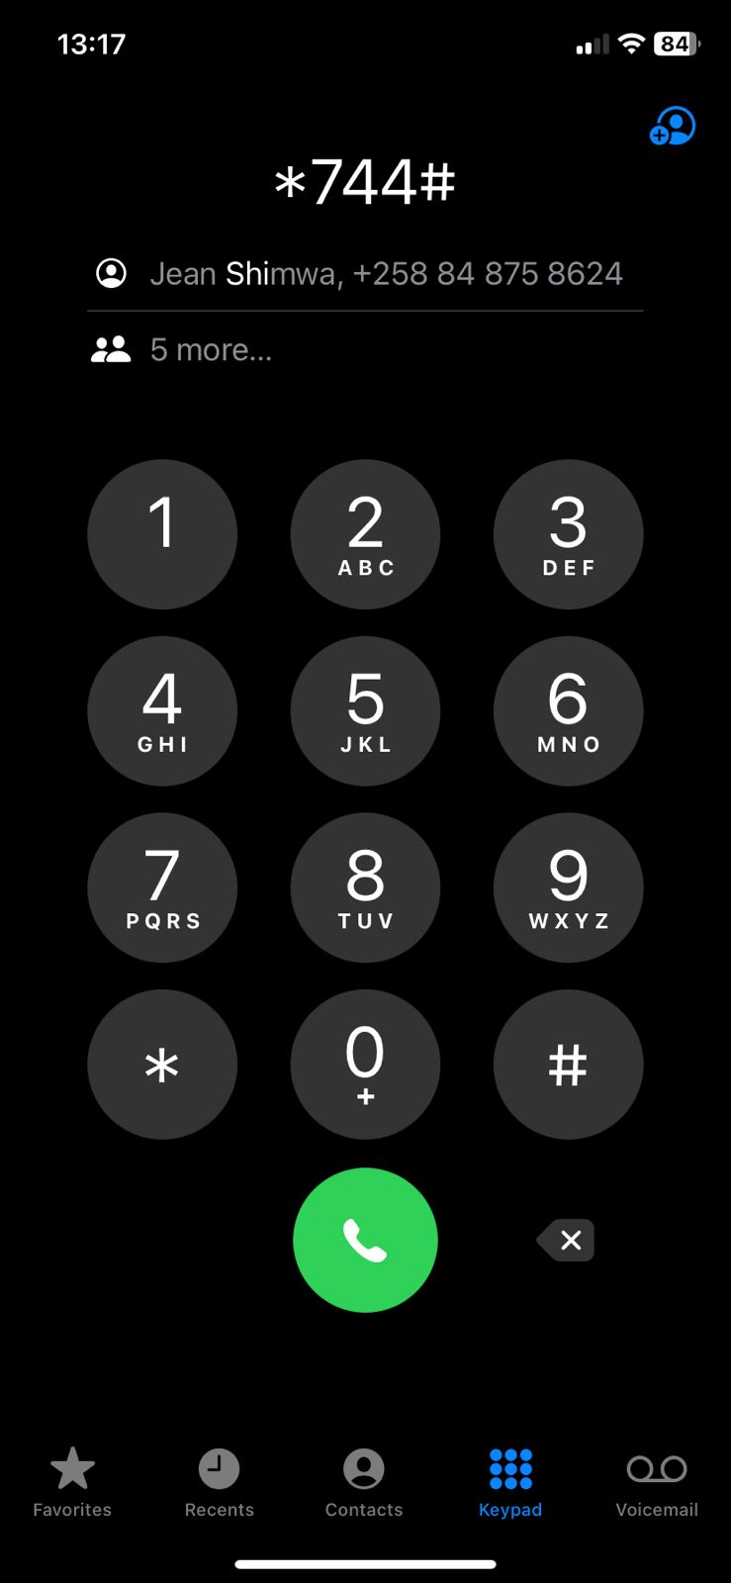
No teclado telefônico, discamos o *744#, e de seguida, clicamos em chamar, para que possamos ter acesso ao USSD.

Slide 3
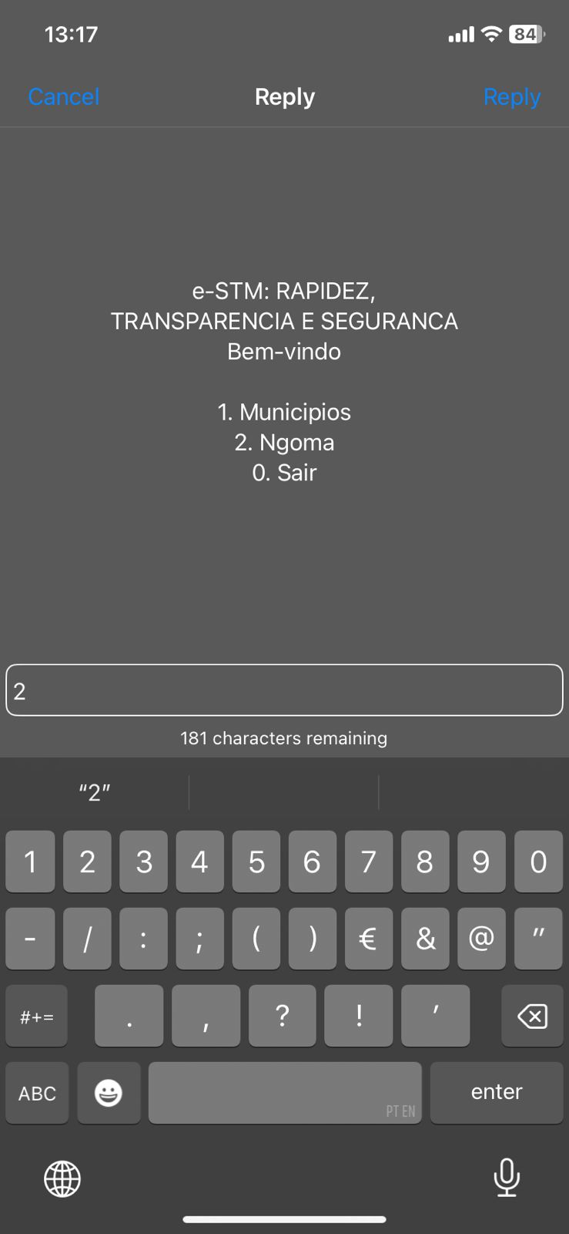
2. De seguida teremos duas opções, vamos para a opção 2 - Ngoma, que é onde teremos acesso à parada musical.

Slide 4
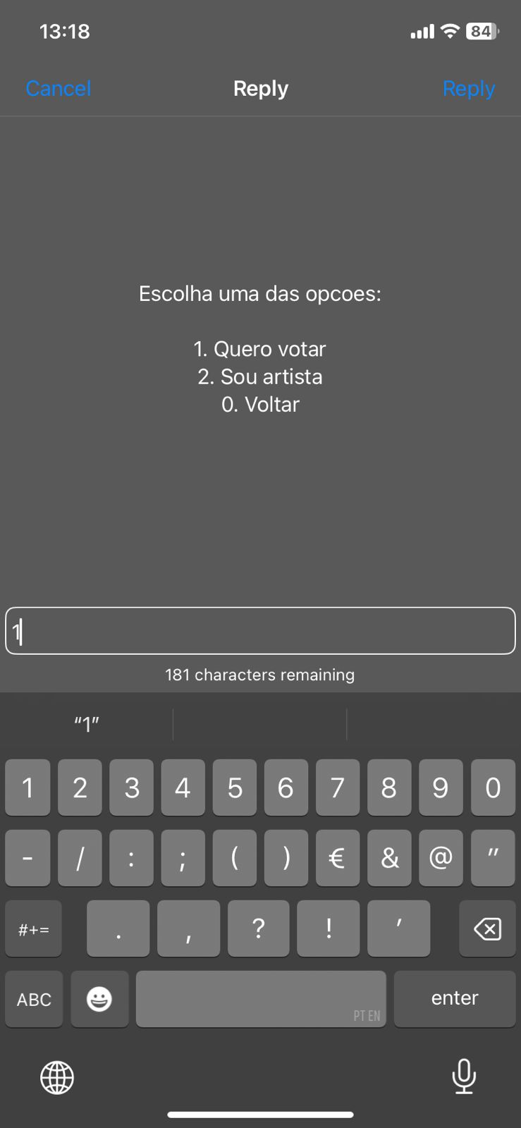
3. Entrando como votante, vou para a opção 1 - Quero votar, para que faça um contributo para a minha canção favorita.

Slide 5
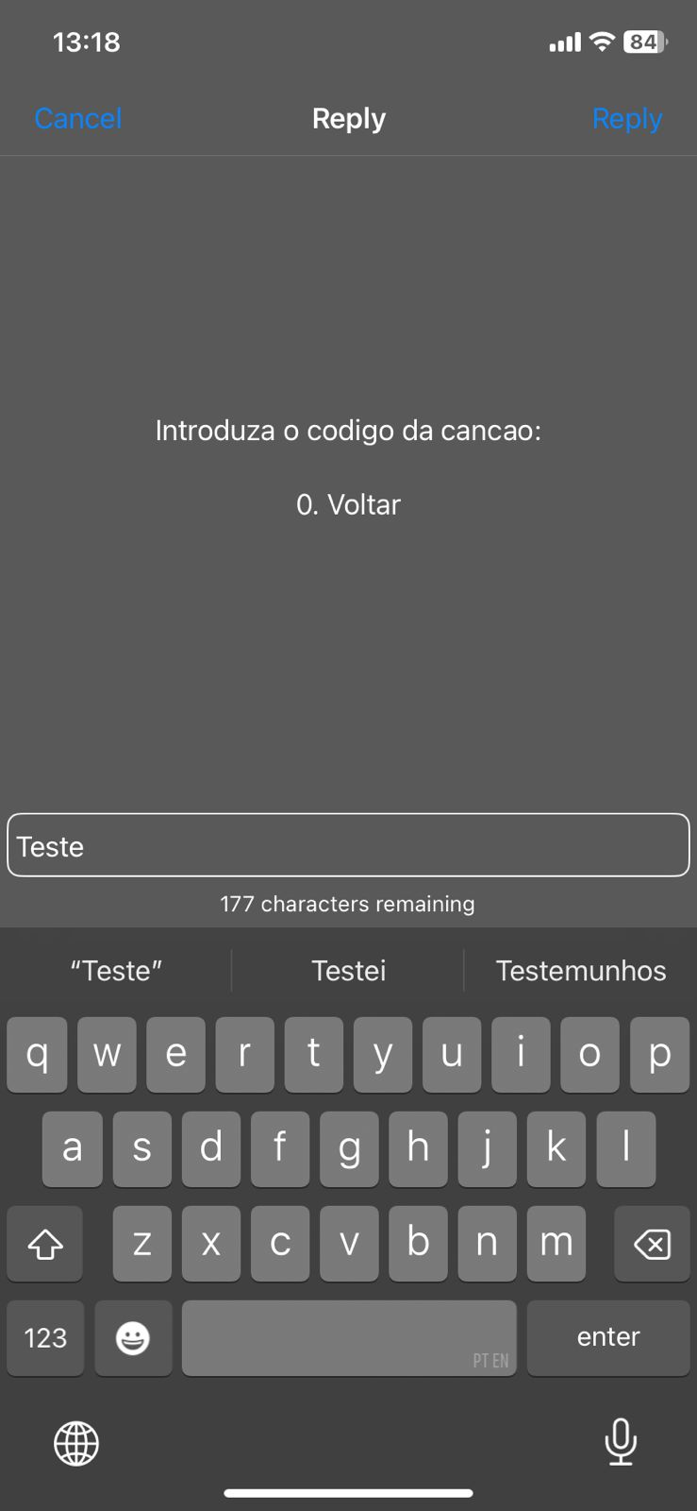
4. Introduzo o código da minha canção favorita, para o seguinte exemplo, usei como código da canção a palavra Teste
Os códigos das canções são fornecidos pela emissora provincial da RM.

Slide 6
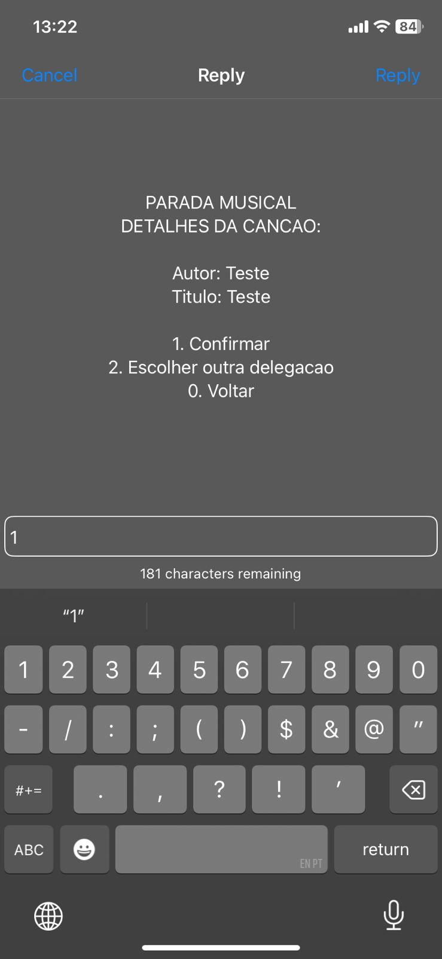
5. Confirmo todos os dados da canção(Autor, título) para o qual quero fazer o meu contributo, garantindo assim que o meu contributo vá de facto para a minha canção favorita, e clicar em 1 - confirmar.
Caso não seja a canção favorita, selecionar a opção 2 - Escollher outra delegação, de seguida seguir os passos(selecionar a delegação a qual a canção pertence).

Slide 7
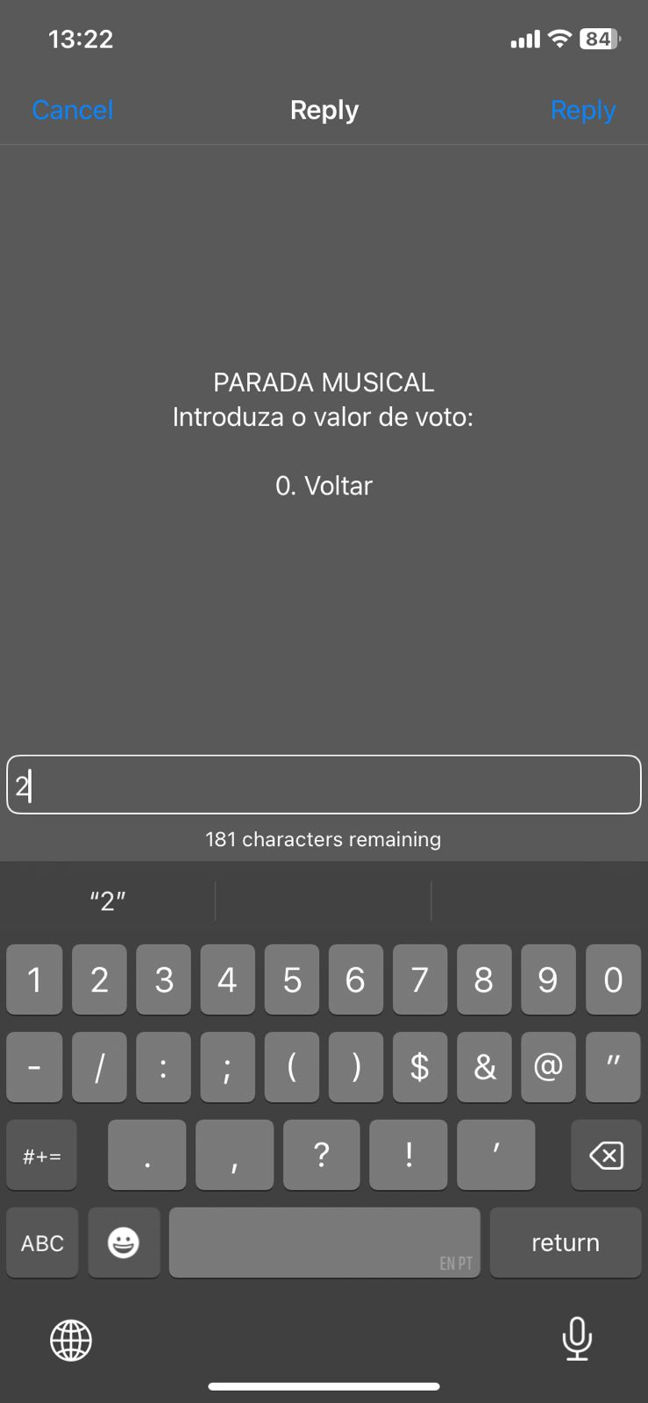
6. Introduzir o valor monetário que gostaria de contribuir para a canção, com um mínimo de 1mt por cada transação;

Slide 8
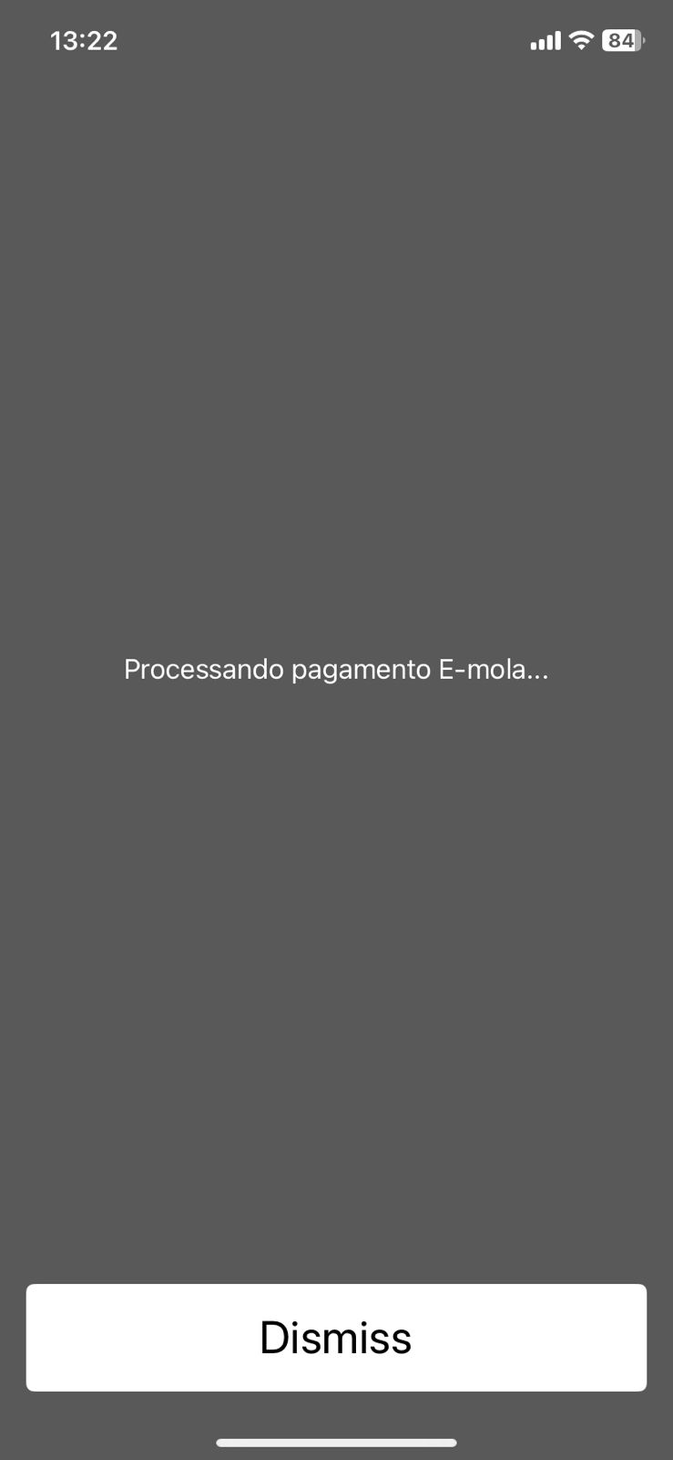
+258
7. O pagamento é processado, neste momento será chamada a carteira móvel de acordo com o número de telefone que está a navegar; Caso seja:
84/85>Mpesa;
86/87>Emola;
82/83> Mkesh.
O USSD da Tmcel encontra-se em manutenção e estará disponível em breve.
d

Slide 9
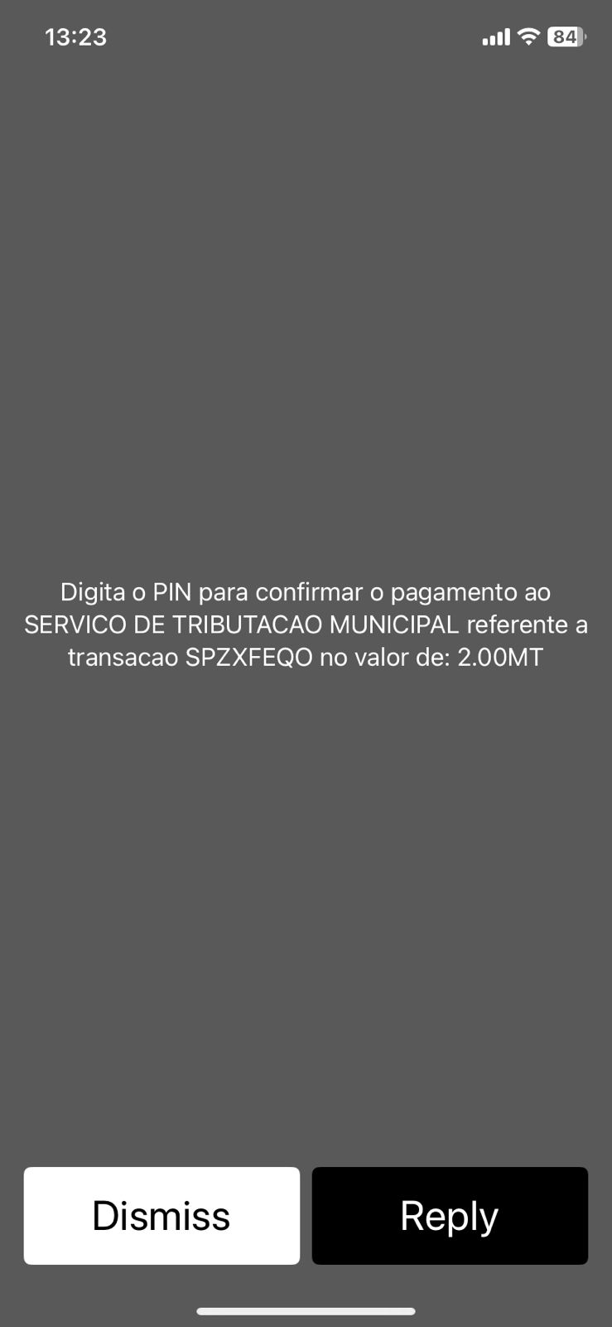
8. Nesta etapa, temos a missão de introduzir o PIN da nossa carteira móvel, para que o valor introduzido na etapa anterior, seja subtraído da conta, para que a minha contribuição seja efectivada.

Slide 10
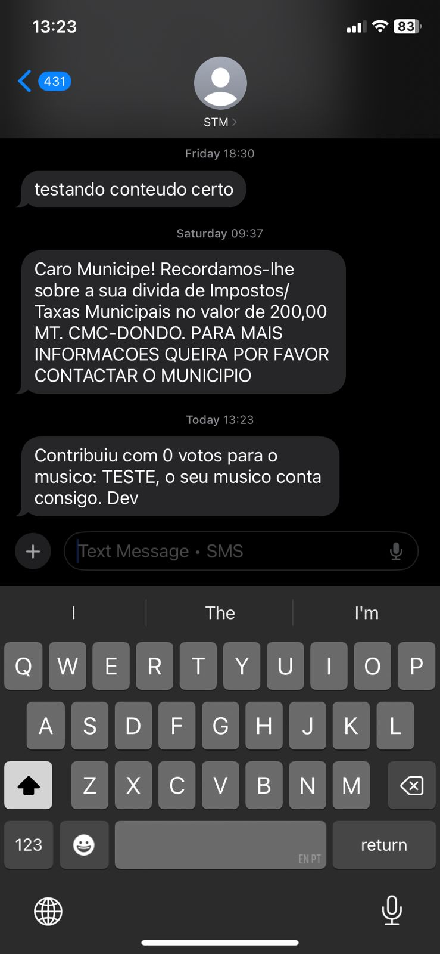
9. Tendo concluído todas as etapas com sucesso, será enviada uma mensagem similar a esta para o votante;
Essa mensagem serve como comprovativo da operação realizada por mim(contributo para a minha canção favorita)

